Slide 1

基于时空图神经网络的 多行为序列推荐模型
华南师范大学本科毕业论文答辩
目录
01 研究背景与技术路线 02 理论基础与数据处理
03 时空图构建 04 模型设计 05 训练策略 06 系统实现 07 实验结果 08 创新点与总结 09 致谢
1/10

Slide 2
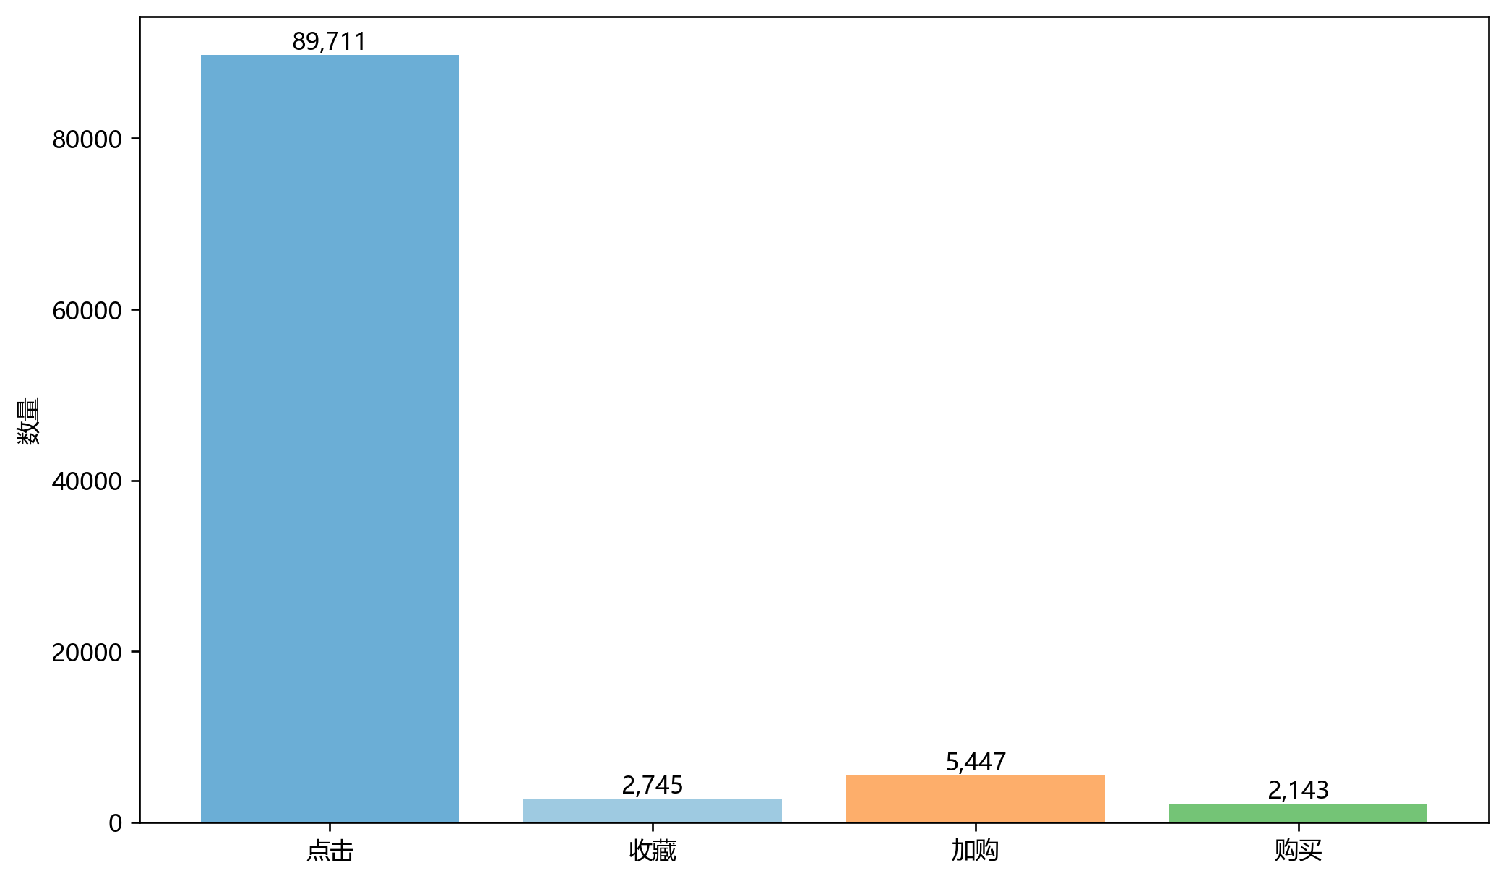
研究背景与技术路线
研究背景
电商推荐已从静态展示转向智能分发。用户行为包含点击、收藏、加购、购买等多个阶段，单一交互建模难以完整反映兴趣形成过程。
研究问题
序列模型擅长时间顺序建模但弱于高阶关系，图模型擅长结构传播但弱于时间动态，多行为语义和时空联合建模仍不充分。
多行为数据分布
技术路线
研究切入点
数据清洗与字段统一 → 时空异构图构建 → 模型训练 → 实验分析 → 桌面应用封装。
将用户、商品、行为类型和时间信息统一到同一建模框架中，使推荐系统同时理解关系结构与兴趣变化。
2/10

Slide 3
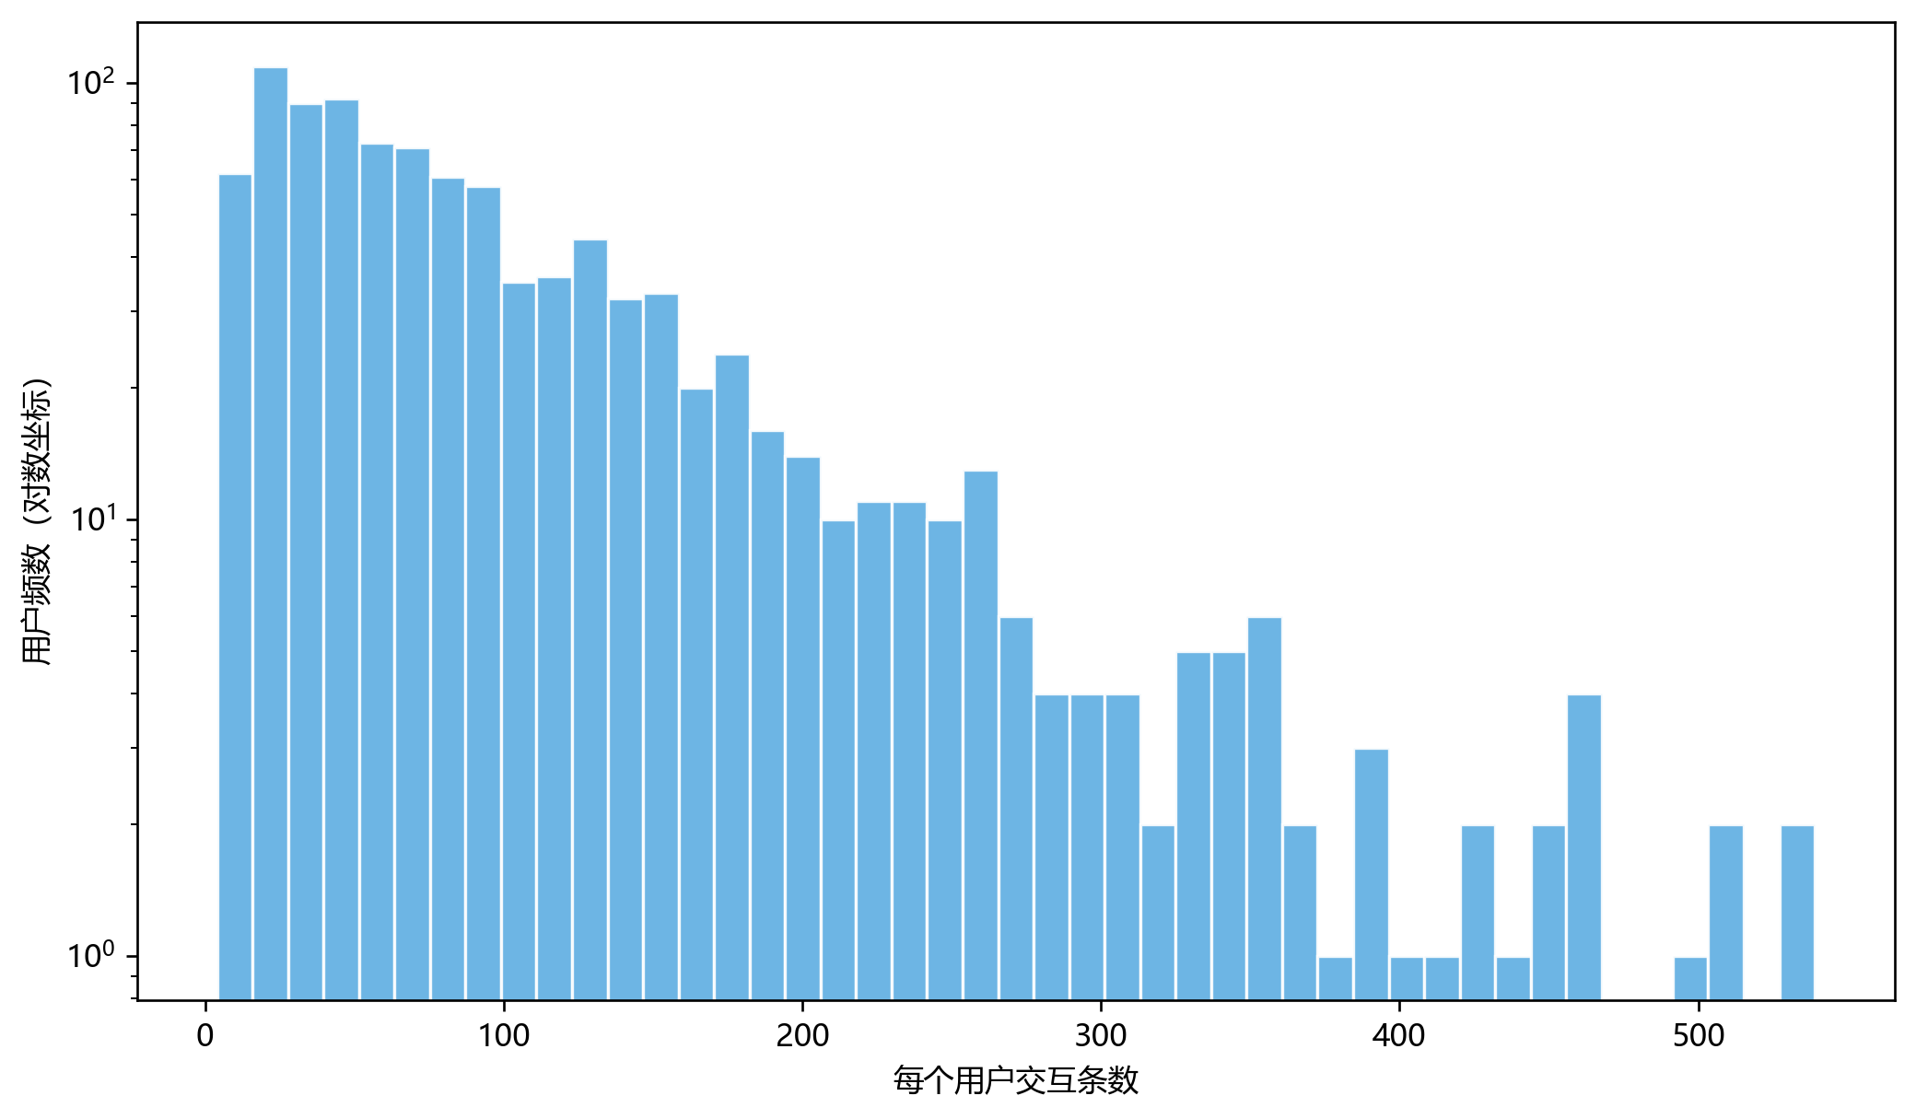
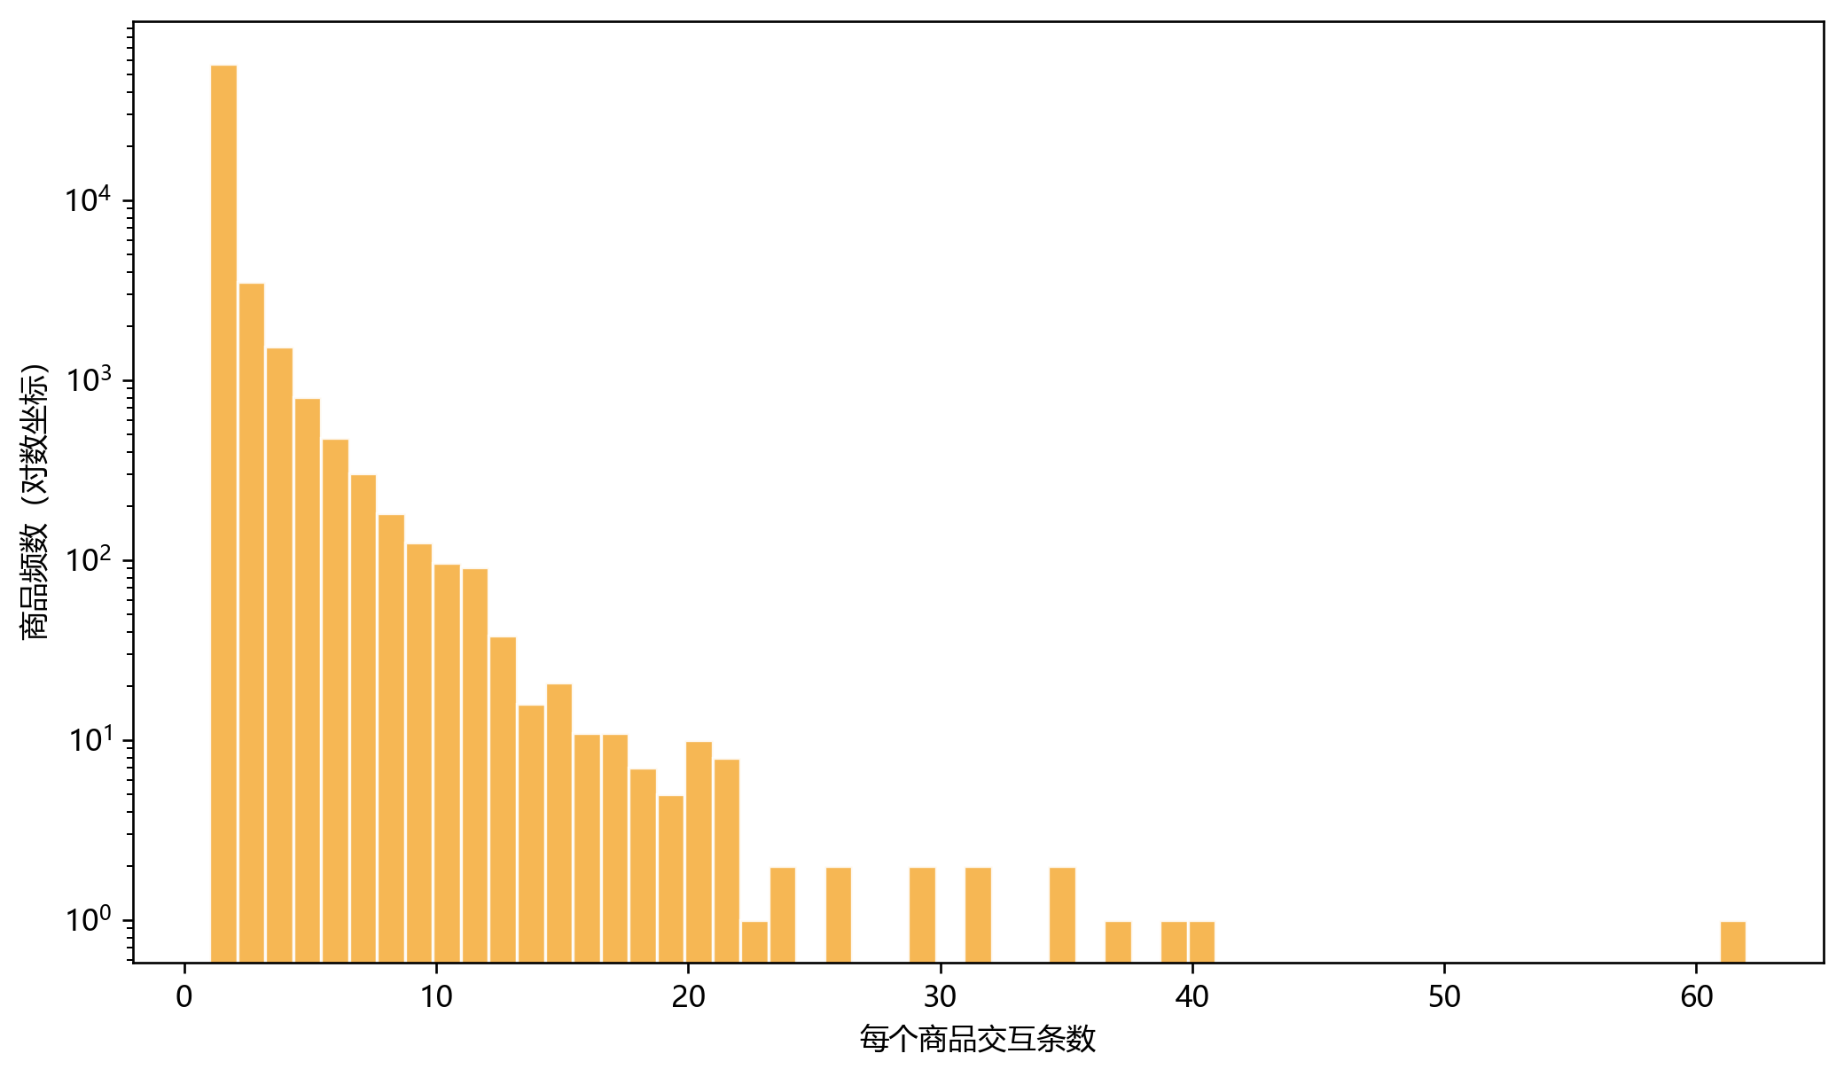
理论基础与数据处理
Top-K任务
关键技术
统一字段
R_u^K = TopK_{i∈I} f(u,i) 推荐目标是排序，从候选集合中选出前K个结果。
序列模型负责时间依赖，图模型负责结构关系，多行为建模负责行为语义强弱表达。
e=(u,i,b,t) 以用户、商品、行为类型和时间戳四元组统一表示原始行为日志。
用户活跃度分布
商品流行度分布
数据特征
数据具有明显长尾特征，点击远多于购买，因此后续模型必须同时处理稀疏性、热门偏置和高低意图行为不均衡问题。
3/10

Slide 4
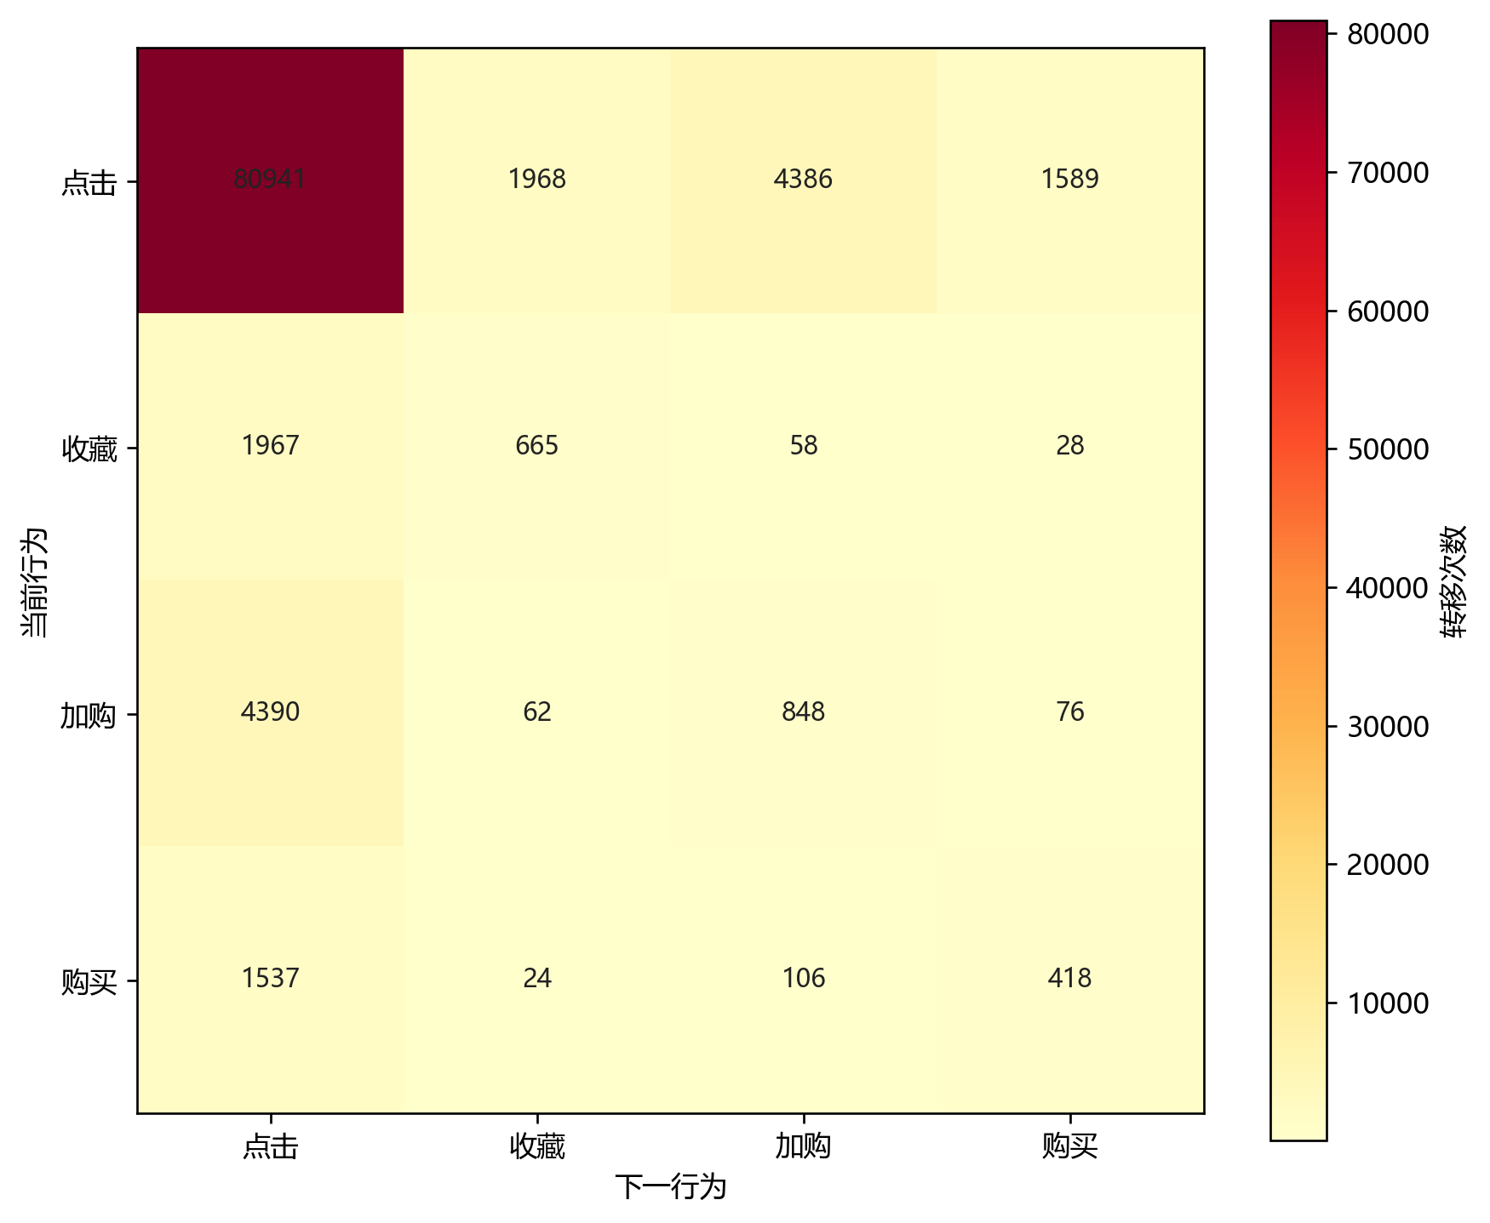
时空异构图构建
图定义
时间窗口
行为强度
G=(V,E,φ,ψ) 用户、商品及其关系被组织成带类型的时空异构图，而不是静态同质图。
W_k=[t_k,t_k+Δ) 通过时间窗口切分连续时间轴，降低长跨度噪声。
ω_(u,i,t)=w_b·exp(-λΔt) 同时量化行为强弱与时间远近，用于边权和样本权重构造。
图构建结果
通过统一字段、清洗规整、时间窗口、动态图快照和行为转移统计，原始日志被整理为可直接进入时空图模型训练的结构化输入。
多行为转移矩阵热力图
4/10

Slide 5
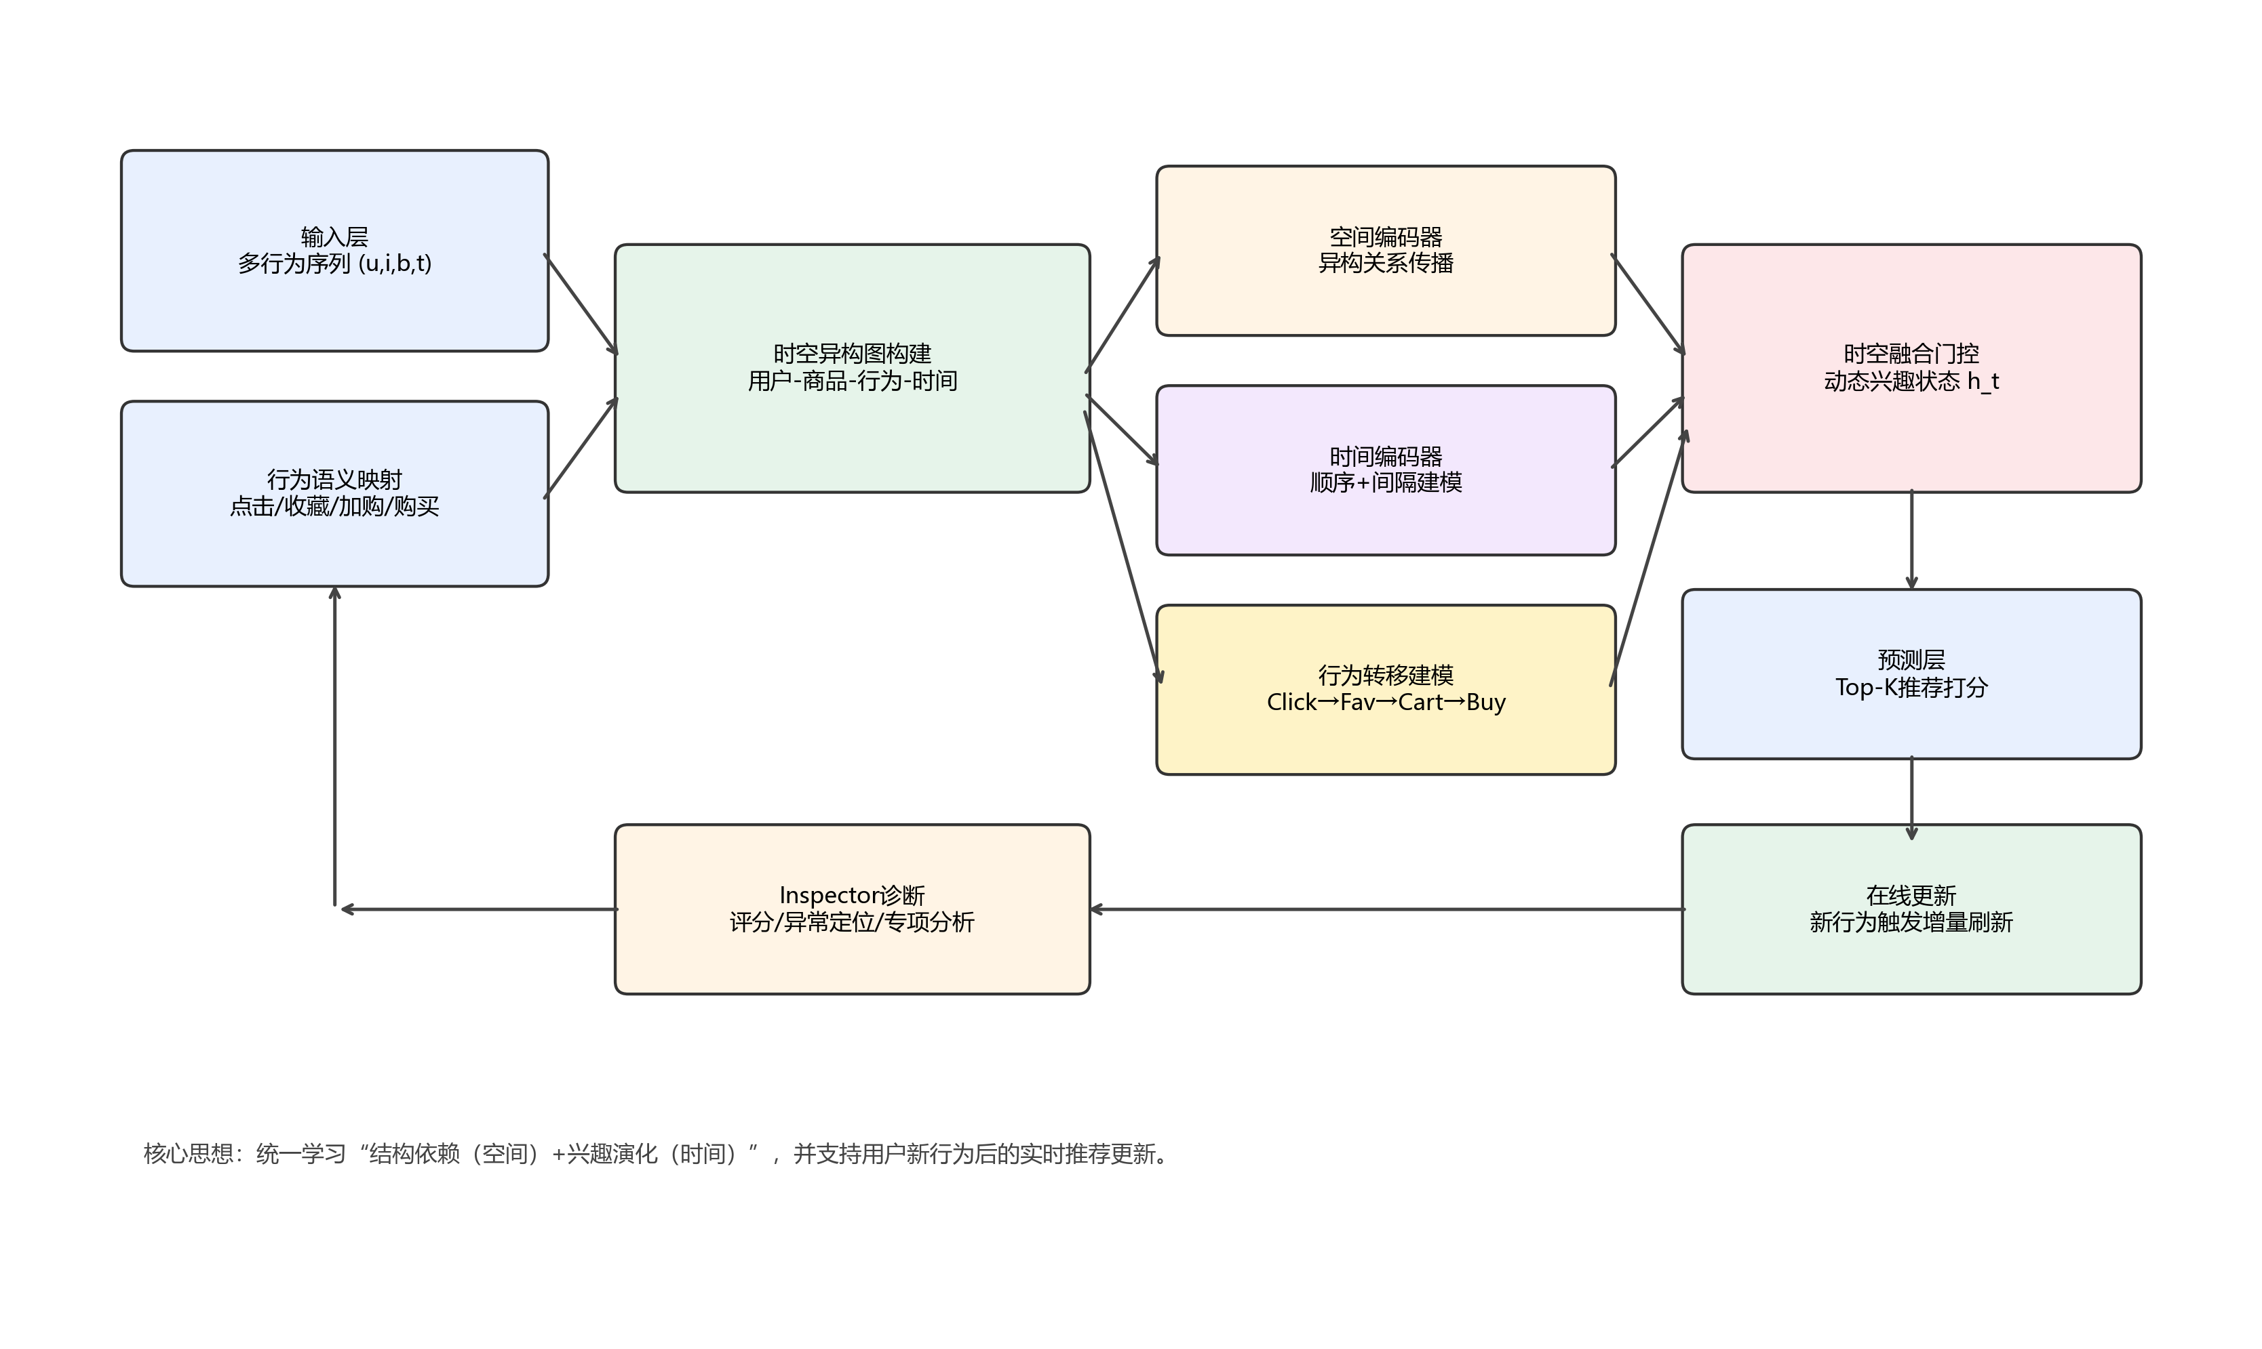
模型设计
空间建模
通过用户—商品图和商品转移图进行双图传播，学习用户与商品之间的高阶协同关系。
时间建模
序列输入由商品表示、行为嵌入和位置编码组成，并结合时间间隔编码与GRU刻画兴趣变化。
时空融合
g_u=σ(W_g[h_u^sp||h_u^tm]+b_g) z_u=g_u⊙h_u^sp+(1-g_u)⊙h_u^tm 门控决定当前更依赖结构信号还是时间信号。
结构图中的空间分支、时间分支与融合输出
5/10

Slide 6
预测层与训练策略
预测层
BPR损失
在线更新
y_(u,i)=z_u^T h_i^sp 采用内积形式进行候选打分，表达简洁、计算效率高，适合实时排序。
L_bpr=-logσ(y_(u,i+)-y_(u,i-)) 排序学习目标要求正样本得分高于负样本。
z_u^new=ηz_u'+(1-η)z_u^old) 新增行为后只做局部状态刷新，不触发全量重训。
训练流程：构图 → 序列打包 → 前向传播 → BPR损失 → 参数更新。
负采样采用随机负采样与难负样本补充相结合的方式。
复杂度主要受图边规模和序列长度影响，训练中通过浅层传播和稀疏矩阵乘法控制开销。
验证集以 NDCG 作为早停依据，用于平衡拟合能力与泛化稳定性。
6/10

Slide 7
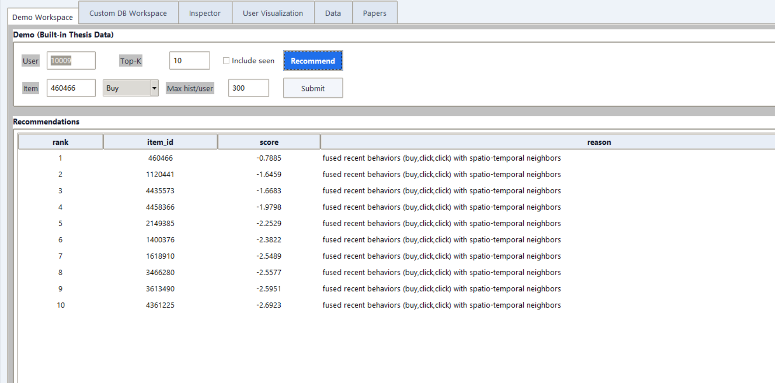
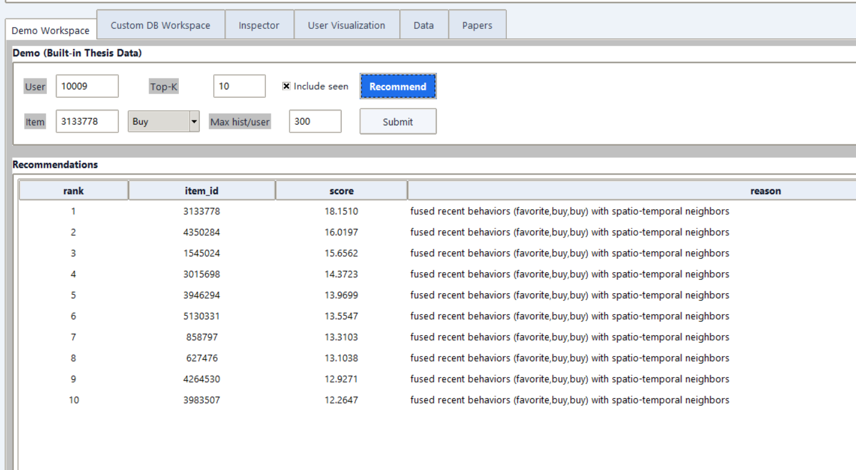
系统实现与软件封装
系统架构
推荐引擎
系统由数据层、模型层、服务层和界面层组成，整体遵循“界面触发 → 服务调度 → 引擎执行 → 结果回传”的调用链。
统一处理训练、推理、增量更新和历史淘汰。离线路径负责初始训练，在线路径负责新增行为后的局部刷新。
双工作区界面
推荐刷新结果
系统特点
系统同时支持 Demo 演示环境与 Custom 自定义数据库环境，在统一操作逻辑下完成推荐、交互更新和结果展示。
7/10

Slide 8
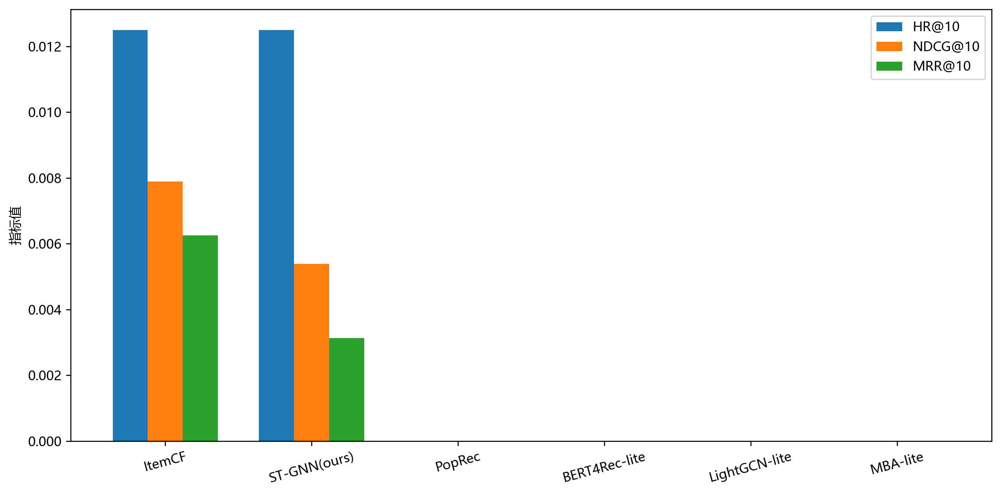
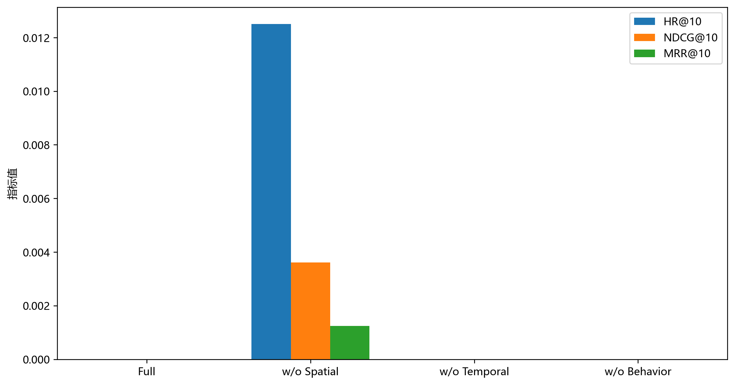
实验结果与案例分析
主实验结果
消融实验结果
实验结论
案例分析
时空联合建模在多数设置下表现更平衡。空间、时间和行为强度三个模块分别承担结构关系、动态变化和意图层次建模，联合使用时效果最稳定。
结合批量评分、专项诊断和用户行为可视化，可以观察推荐刷新、商品诊断和失败样本归因，从而让模型结果具备更强可解释性。
8/10

Slide 9
创新点与总结
方法层
系统层
结果层
构建了面向多行为推荐的时空统一建模框架，将结构关系、时间动态和行为强度放入同一模型中联合学习。
将模型封装为桌面应用，支持双工作区、实时推荐刷新、自定义数据库接入、批量评分与可视化分析。
主实验、消融实验和案例分析共同表明，时空联合建模能够在结构依赖、兴趣变化和行为价值表达之间形成更稳定的平衡。
研究工作完成了从数据处理、模型设计、实验验证到软件落地的完整链条。
系统已经具备可运行、可演示、可诊断、可扩展的基本能力。
后续仍可继续引入多模态语义信息，增强冷启动与长尾场景表现。
9/10

Slide 10
感谢聆听
恳请各位老师批评指正
10/10

